Slide 1
だい28話 フリーWi-Fiには 危険がいっぱい！
じょうほう
きょういく
情報モラル教育
わ
ワイ ファイ
きけん

Slide 2
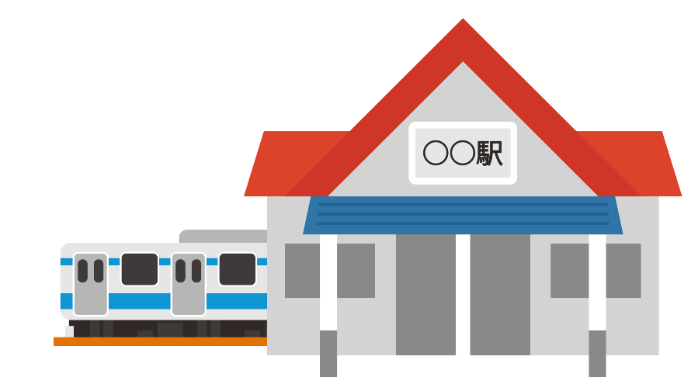
28.フリーWi-Fiには危険がいっぱい！
きけん
いえ
ワイ ファイ
ふあんてい
なると
いけ だ
家のWi-Fiが不安定なので、鳴門くんと池田くんは、
駅のちかくのフリーWi-Fiをつかって遊んでいました。
えき
あそ
このフリーWi-Fiは
パスワードがなくても
つかえるから
べんりだよね
むりょう
無料でつかえて
いいね！

Slide 3
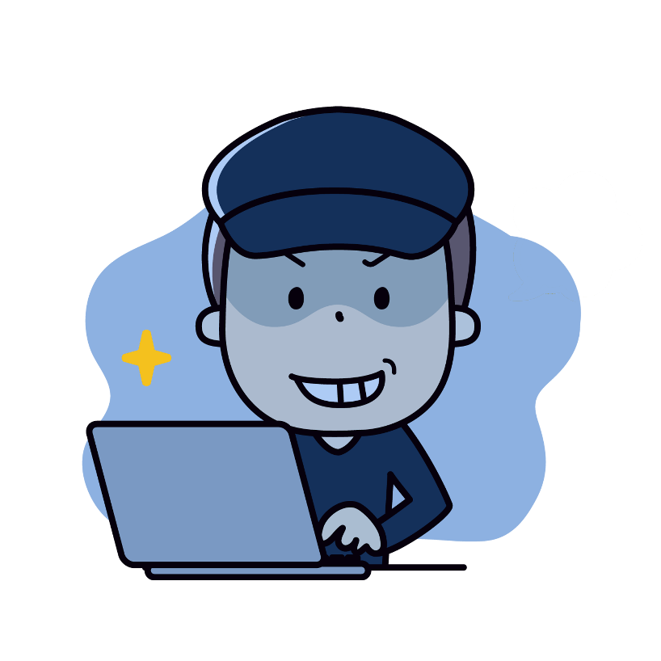
28.フリーWi-Fiには危険がいっぱい！
きけん
ふたり
じょう
つうしん
ないよう
でも二人は、ネットワーク上の通信内容がまる見えに
なっていることに、まったく気づいていませんでした。
き
まる見えだよ～
●メール内容
●アクセス履歴
●書きこみ内容
●ID／パスワード
ほか
うしし…
二人の通信内容
ふたり
つうしんないよう
ないよう
りれき
か
ないよう

Slide 4
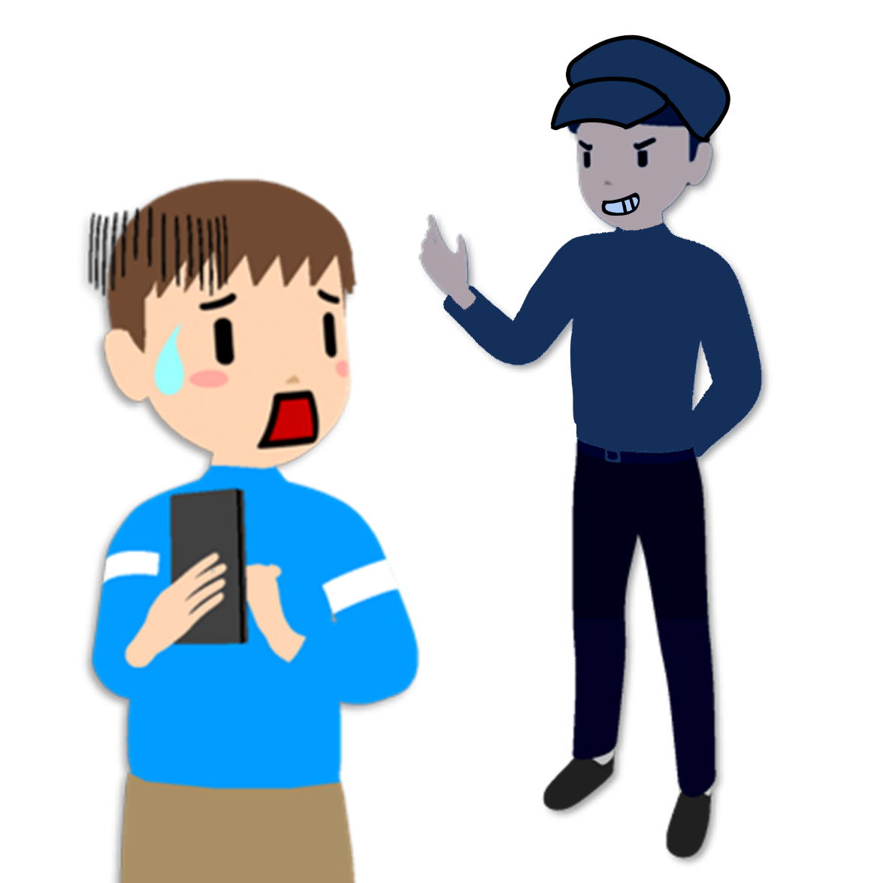
28.フリーWi-Fiには危険がいっぱい！
きけん
がっこう
かえ
みち
なると
し
ある日、学校からの帰り道で、鳴門くんは知らない人から
名前をよばれて、とてもこわい思いをしました。
なまえ
おも
ねぇ きみ
鳴門くんだろ？
いっしょに
ゲームしようよ
なると
いつも
フリーWi-Fiで
遊んでるよね
やばい…こわいよ！
なんで名前しってるの？
あそ
なまえ

Slide 5
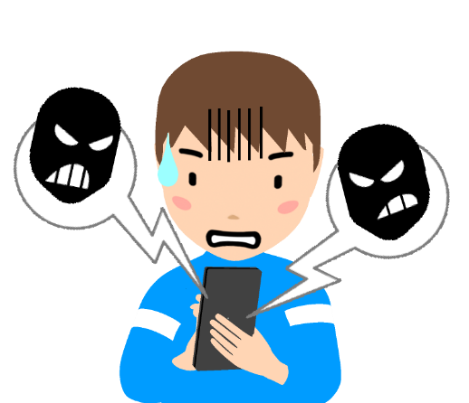
28.フリーWi-Fiには危険がいっぱい！
きけん
なにがいけなかったのか
いっしょに考えてみよう！
かんが
タダでつかえて
べんり
じゆう
むりょう
だれもが自由に、しかも無料でつかえるフリーWi-Fiは、
とても便利ですが、簡単にのぞき見されたり、盗聴されたり、
IDやパスワードを盗まれたりする危険性があります。
べんり
かんたん
とうちょう
ぬす
きけんせい
あくしつ
悪質なWi-Fiスポットがあることもおぼえておこう！
つか
おも
りよう
あくい
ネットを使いたいという思いを利用し、悪意をもった人がWi-Fi
スポットを設置することもあります。Wi-Fiスポットに接続するとき
には、接続先の名前やカギマークがあることを確認しましょう。
（※カギマークがあっても安全とはかぎりません）
せっち
せつぞく
せつぞく
さき
なまえ
かくにん
あんぜん
Notes:
【参考資料】
総務省「インターネットトラブル事例2021版」-15／個人情報について気をつけたいこと
「インターネットの安全安心ハンドブック」-68／公衆無線LAN利用時の注意
「インターネットの安全安心ハンドブック」-94／情報漏れを防ぐ②

Slide 6
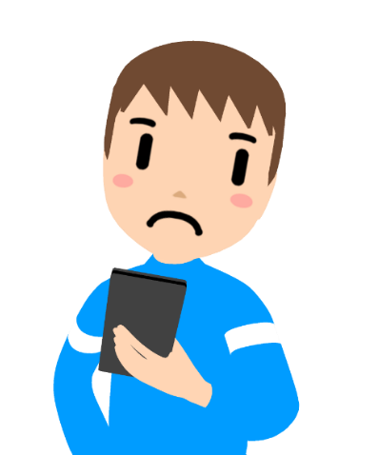
28.フリーWi-Fiには危険がいっぱい！
きけん
あんぜん
つか
フリーWi-Fiをより安全に使うためには
自分で自分をまもることも大切！
じぶん
じぶん
たいせつ
あんしん
つか
ちゅうい
フリーWi-Fiをできるだけ安心して使うためにも、つぎのことに注意しましょう。
●「Wi-Fiに自動接続する」の設定をオンのままにしない
●「カギ（パスワード）」のついていないフリーWi-Fiはつかわない
●フリーWi-Fiに接続中は、SNSなどのIDやパスワードを入力しない
じどう
せつぞく
せってい
せつぞくちゅう
にゅうりょく
これからは
気をつけよう！
こじん
き
じょうほう
にゅうりょく
つうしん
とちゅう
ぬす
み
個人情報などを入力するときは、 通信を途中で盗み見され
ないようにするために、ブラウザ上にカギマークが表示されるか、
URLが「https」からはじまっているかを確認しましょう。
じょう
ひょうじ
かくにん
じょうほう
こうかん
SNS：情報を交換するためのサービス

Slide 7
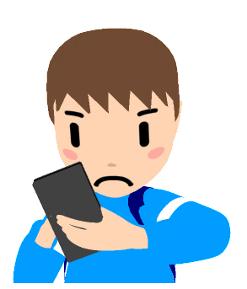
28.フリーWi-Fiには危険がいっぱい！
きけん
Wi-Fiスポットの中には、
悪質なものや、安全性の低いものもあります。
外出先で利用するときは、
提供者や通信内容の保護を必ずチェックしよう！
あくしつ
あんぜんせい
ひく
がいしゅつさき
りよう
ていきょうしゃ
つうしん
ないよう
ほご
かなら
あんぜんせい
かくにん
安全性を確認するチカラが
必要なんだね
ひつよう

